Slide 1
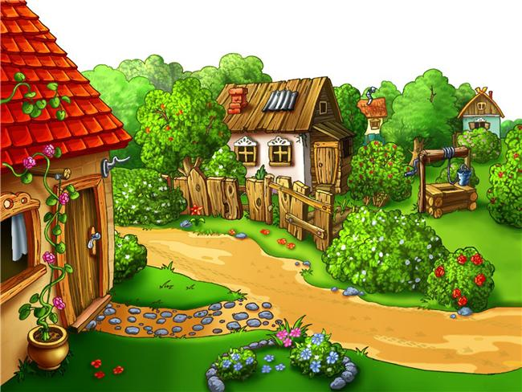
Путешествие в страну
«Неболейка»

Slide 3
Станция «Питания»

Slide 4
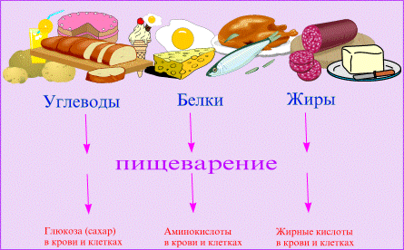

Slide 6
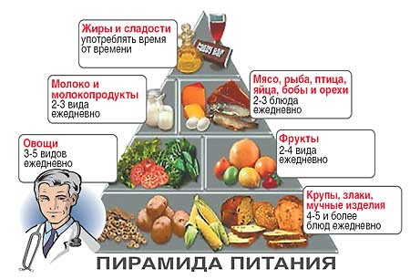

Slide 7
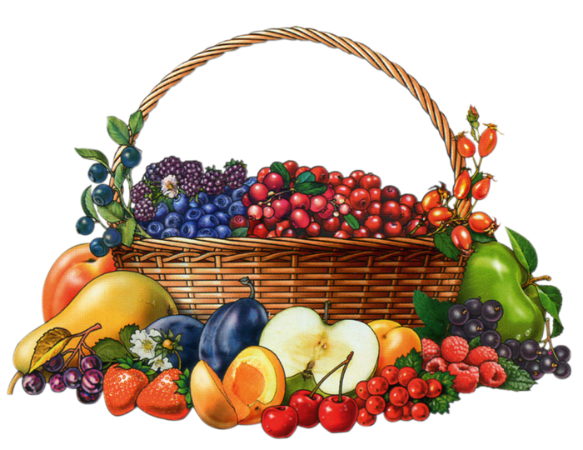
Рекомендации: В питании всё должно быть в меру; Пища должна быть разнообразной; Еда должна быть тёплой; Тщательно пережёвывать пищу; Есть овощи и фрукты; Есть 3—4 раза в день; Не есть перед сном; Не есть копчёного, жареного и острого; Не есть всухомятку; Меньше есть сладостей; Не перекусывать чипсами, сухариками и т. п

Slide 8
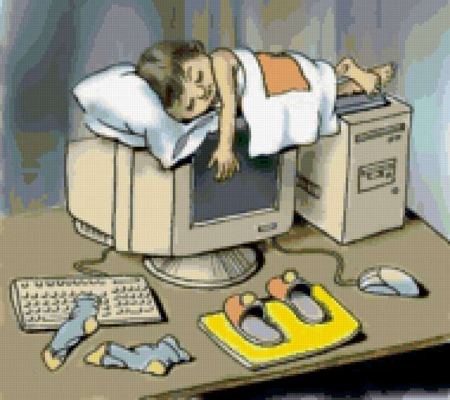
Станция «Лентяйск»

Slide 9
Станция «Все-знайкиных»

Slide 10
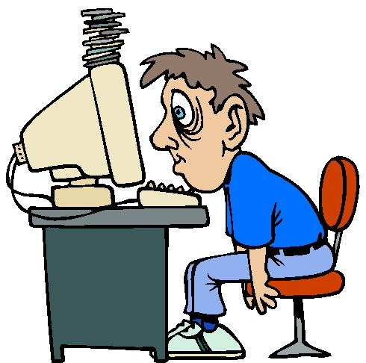
ПАМЯТКА «ПОМНИ!»
1.Смотри телевизор не больше полутора часа в день.
2. Не читай лежа и в транспорте.
3.Не пиши с низко наклоненной головой.
4. Место для чтения и письма должно быть хорошо освещено.
5. Давай отдых для глаз.
6. Если стал видеть хуже, скажи об этом родителям. Обратитесь к глазному врачу- окулисту.

Slide 11
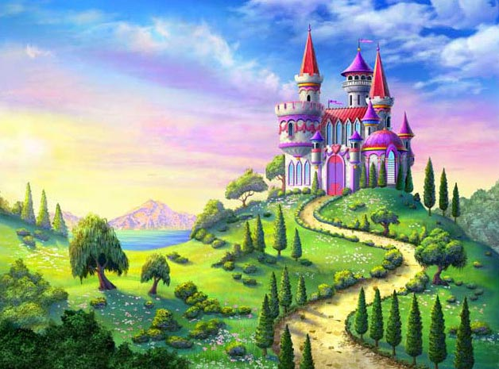
Страна «Неболейка»
ПАМЯТКА « 6 ПРАВИЛ ЗДОРОВОГО ОБРАЗА ЖИЗНИ»
1.Каждый день пей молоко, желательно есть мясо и свежие овощи и фрукты.
2.Не увлекайся конфетами и другими сладостями- ты можешь от них растолстеть.
3.Регулярно занимайся физкультурой в школе и дома. Играй в подвижные игры.
4. Научись кататься на велосипеде, играть в мяч, танцевать.
5. Помогай по дому- это прекрасное физическое упражнение.
6. Соблюдай правила личной гигиены.

